Slide 1
라즈베리파이 기반의 스마트 IOT 조명 시스템
#Smart IOT Lighting System based on Raspberry Pi
2015316011 김예진 201316029 이유나

Slide 2
목차
#라즈베리파이 기반의 스마트 IOT 조명 시스템
Present
Condition
Development
Object
Business
Model
Background
Architecture

Slide 3

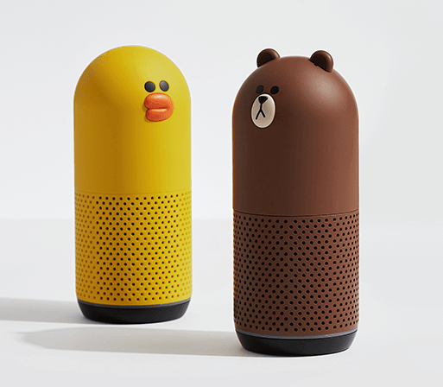
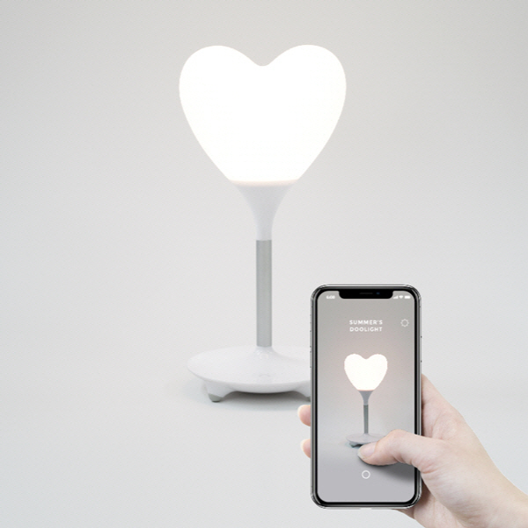
선정 이유_?
# Background
원하는 시간, 장소에서 실시간으로
날씨 정보를 제공하는 어플의 필요성이 증대됨
음성 관련 기술 발전에 따른
인공지능 기능을 탑재한 상품들이 화두가 되고 있음
IOT 센서 디바이스 개발 기술력을 기반으로 한
홈 케어 서비스 및 IOT 조명 시장이 활성화 됨
Notes:
(선정이유)
한국 기상산업진흥원에서 조사한 결과에 따르면, 10명 중에 6명 이상이 스마트폰을 통해 기상 정보를 확인하고 있다고 합니다.
또한 기상청이 2015년 7월 1일을 기점으로 날씨 어플 서비스를 종료하면서 민간 기상 업체들이 관련 시장을 선점하기 위한 경쟁이 치열해짐과,
스마트폰의 날씨 앱을 통해서 사용자가 원하는 시간, 장소에서 실시간으로 날씨 정보를 확인하고자 하는 수요로 인해 날씨 어플의 필요성이 증대되고 있습니다.
또한 최근 음성 관련 기술이 발전함에 따라 인공지능 플랫폼을 기반으로 하는 무드등 기능 포함하는 AI 스피커에 대한 소비가 증대되고 있으며
IOT 센서 디바이스 개발 기술력을 기반으로 한 홈 케어 서비스 및 IOT 조명 시장이 활성화 되고 있습니다.
https://www.youtube.com/watch?v=ltoACXN_Bug

Slide 4



Insight 도출
# Background
스마트 IOT 조명 시스템을 개발하여 실시간 날씨 정보를 제공하며 사용자의 감성을 자극하고 편의를 증대 시킴
실시간 날씨 정보 제공
사용자 감성 자극
스마트 비서

Slide 5
현황조사_산업동향
# Present Condition
2018년부터 (현재 약 8조 5700억원) 2023년까지 (22조 6700억원) 연평균 21.5% 증가할 전망
Notes:
세계 스마트 조명 시장 규모가 2018년부터 2023년까지 연평균 21.5% 증가할 것이라는 전망을 보이며 국내 LED 조명 업체들도 스마트 조명 시장 진입에 속도를 올리고 있는 상황. 22일 시장조사업체 마켓츠앤마켓츠에 따르면 올해 세계 스마트조명 시장 규모가 79억 달러(약 8조5700억원)에서 2023년 210억 달러(22조6700억원)가량이 될 것으로 예상하며, 스마트조명 시장은 광원과 등기구 등 조명에 들어가는 하드웨어, 조명 장치를 관리하는 소프트웨어, 조명 서비스까지 포함한다. 사물인터넷(IoT)을 결합한 스마트시티, 스마트홈 기술의 대중화로 앞으로 이 시장이 더 주목받을 것으로 보임
http://www.dt.co.kr/contents.html?article_no=2018022302100932056001

Slide 6
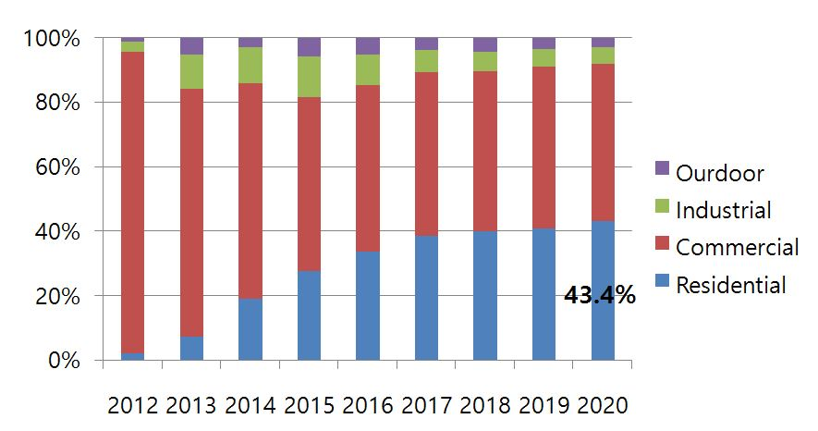
현황조사_수요층
# Present Condition
LED 스마트 조명 용도별 시장 점유율 전망_ SNE 리서치
48.7%
홈 네트워크로서 스마트 조명이 확대되어 주거 공간에서의 이용비율이 증가 추세
Notes:
LED가 사물인터넷 시대를 맞아 단순히 조명으로서 빛을 제공하는 역할이 아니라 무선통신 기술과 결합하여 사람과 공간, 환경을 연결하는 ‘커넥티드(Connected) 조명’으로 확대되고 있음
IoT 시대를 맞아 홈네트워크로서 스마트 조명이 확대되어 주거 공간에서의 이용비율이 늘어날 것으로 보인다. 조사기관 SNE 리서치에 따르면 2012년도에 2.2%였던 주거 스마트 조명 비율이 2020년엔 43.4%로 48.7%인 산업용 스마트 조명과 별반 차이가 나지 않을 것으로 나타났다.
http://www.e4ds.com/sub_view.asp?ch=1&t=1&idx=3065

Slide 7
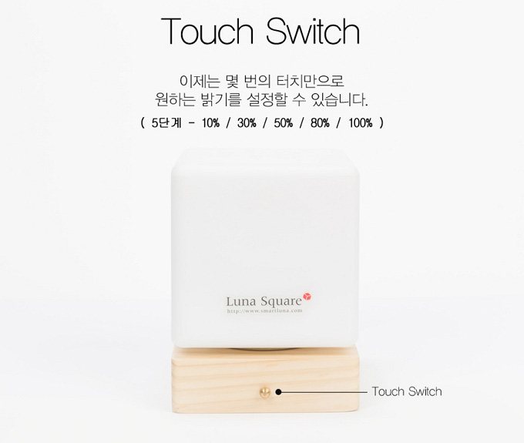
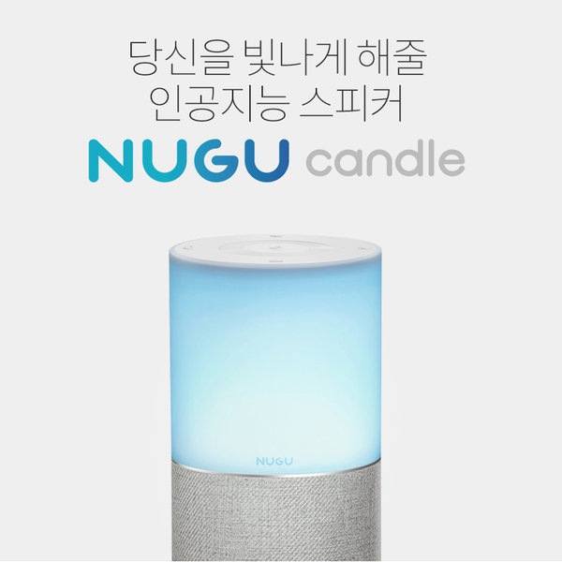
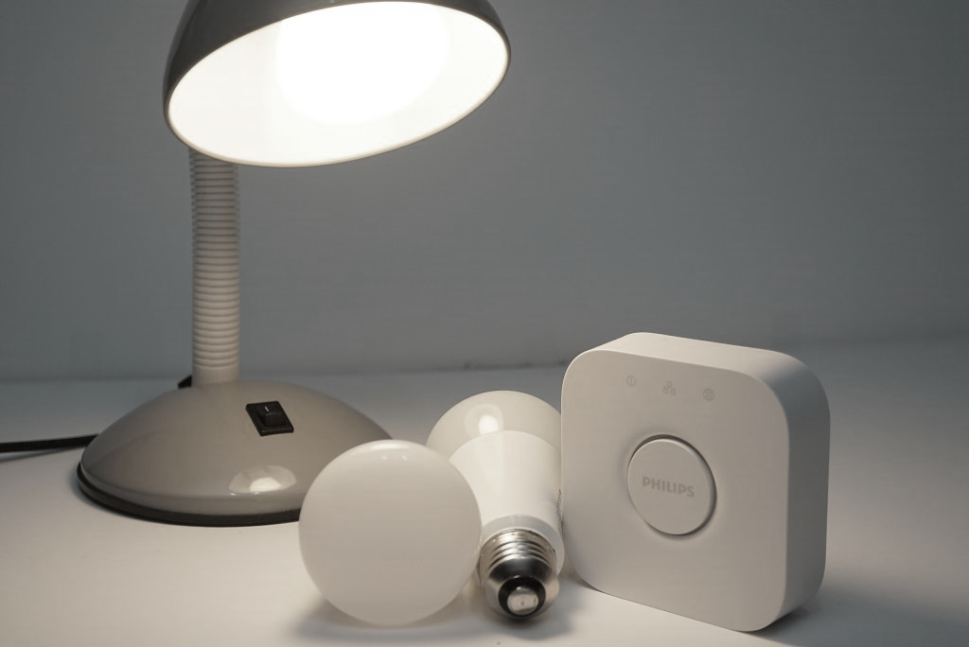
현황조사_경쟁사
# Present Condition
루나 스퀘어 (안드로이드, 아이폰 모두 사용가능)
블루투스 기능을 이용한 자동 페어링으로 어플과 무드등을 연동하여
밝기조절, 타이머설정, 전원설정이 가능
AI 플랫폼과 무드등을 결합한 AI 스피커
SK 텔레콤의 서비스를 스피커에 연동해 사용 가능
어플을 통한 무드등 색상 지정 및 변경 가능
# 음성으로만 날씨 정보 제공
필립스 휴
지그비(zigbee) 신호를 사용하여 작동함
애플의 스마트홈 플랫폼인 홈킷을 지원하여 음성으로 제어 가능
스마트폰의 전용 어플을 통해 조명 색상 등을 제어 가능
Notes:
루나 스퀘어
1. 밝기조절은 0-100%까지 25%단위로 조절 가능
2. 10분단위로 총 6단계의 알람설정이 가능
3. 모션 스위치 기능을 통해 스마트폰의 잠금 여부와 상관없이 진동이 올 때 까지
좌우로 가볍게 흔들면 편리하게 끄거나 켤 수 있음
필립스 휴
지그비(Zigbee) :10~20m 내외의 근거리 통신과 유비쿼터스 컴퓨팅을 위한 기술로 전력소모를 최소화하는 대신 소량의 정보를 전달해준다.
스마트폰과 연동되는 전용어플을 사용함.
기본적으로 같은 네트워크에 연결되어 있으면 별다른 설정 없이 바로 이용 가능하며, 브릿지를 공유기에 연결하고, 스마트폰을 공유기의 와이파이에 연결하면 끝.
이후 앱을 실행하면, 브릿지를 검색해 연결해 줌
#브릿지와 조명이 함께 판매되는 스타터킷을 구매했다면, 브릿지에 조명이 이미 등록되어 있다. 만약 등록되어 있지 않다면, 휴 앱 '환경설정 > 조명 설정'에서 직접 등록해야 한다. 조명을 켠 후 조명 설정에서 검색 버튼을 누르거나, 조명에 부여된 시리얼 번호를 직접 추가하면 된다.
http://it.donga.com/24684/
샤오미 미지아취침등
스마트 연동 이중모드로 와이파이와 블루투스로 어플과 연동가능.
샤오미 AI스피커와 대화가 가능하며 미지아 온도계 감지기와 합하여 실내 온도 높낮이 조정이 가능
샤오미밴드와 연동 가능하여 사용자가 취침하게되면 자동으로 인식하여 무드등의 밝기가 조정됨
수면 도움모드를 설정하면 10분동안 밝기가 서서히 어두워지며 자동으로 꺼지고, 아침 알람모드를 설정하면 15분 내에 점점 밝아짐
어플을 통해 사용자 임의로 1600만개의 색상조정이 가능

Slide 8





시스템 소개_구성
# Development Object
Sensors
DHT11
LED
Speaker
ACD(MCP3208)
Push Server
Server
Client
APP
Client
APP
Notes:
시스템은 다음과 같이 구성됩니다.
DHT11(온*습도 감지)와 ACD(MCP3208) 조도 감지 모듈을 가진 라즈베리 파이 기반의 IOT 조명 시스템 Client는 WIFI와 Bluetooth를 APP과 연동되며, 각각의 Client와 APP은 AWS (Server)와 연결됩니다.

Slide 9
시스템 소개_구성
# Development Object
Push Server
DHT11
온 습도 감지 모듈
MCP3208
온/조/습도 관리 모듈
조도 감지 모듈
LCD
LCD & LED 관리
화면 출력 모듈
Web Server
Speaker
음성 출력 모듈
GPS 기반 날씨 정보
LED
조명 출력 모듈
DB Server
조명 및 음악 추천
Speaker 출력
통신 모듈
Wi-Fi Switch
LCD & LED 출력

Slide 10





시스템 소개_시나리오
온 습도 및 조도
스마트 비서
# Development Object
LCD 및 LED 출력
온 습도 및 조도 감지
PUSH 서버
푸시 알람
온 습도 조도 정보 확인 가능
①
②
③
④
③
②
①
데이터 송수신
DB 서버
(조회, 입력)
요구사항 입력
(조명 색상 및 밝기,
GPS, 음악, ON/OFF)
⑤
음성파일
송수신
④
기상 정보
요청 및 수신
기상청 & 날씨 DB
음성출력
Notes:
시스템은 다음과 같이 작동 됩니다.
먼저 온 습도 및 조도 기능은 온 습도 및 조도 모듈을 통해 이를 PI가 감지하고 AWS의 PUSH 서버로 전송합니다.
AWS는 APP에 푸시 알람을 전송하고 사용자는 APP에서 온 습도 및 조도 정보를 확인 할 수 있습니다.
스마트 비서 기능은 APP을 통해 조명 밝기나 GPS 음악 등의 요구사항을 입력 받아 AWS의 DB서버에 제공하고 AWS는 PI로부터 데이터를 송수신 합니다.
PI는 기상청이나 날씨 DB로 부터 기상정보를 요청하고 수신하며 이를 LCD나 스피커, LED로 출력합니다.

Slide 11
비즈니스 모델
# Business Model
핵심 파트너십
(KP)
핵심 활동
(KA)
가치 제안
(VP)
고객 관계
(CR)
고객 세그먼트
(CS)
IOT 관련 기술 업체
조명 제작
심리적 안정감
자동화 서비스 :
고객 맞춤 음악 추천 서비스
반려견이나
아동이 있는
가정
IOT 시스템
기존 제품에
추가된 서비스
커뮤니티
핵심자원
(KR)
채널
(CH)
혼자 사는
20-30대
편리함
라즈베리파이
유용성
온라인
조명
오프라인
인공지능
비용 구조(C$)
수익원(R$)
홍보비
제작 비용
인건비
판매 수익
제휴 수익

Slide 12
시스템 모듈 설계
# Architecture
Web Server
Client(PI or APP)로부터 받음 요청을 처리(응답)
DB Server
Client(PI or APP)로부터 받은 데이터를 관리
(조회,삽입,수정,삭제)
Weather Server
Client(App)에서 GPS 이용하여 얻은 local data에
해당하는 기상청 데이터
Push Server
PI(Client)로 부터 온 습도 감지 신호를 받으면 사용자 APP에 PUSH 알림 전송
Notes:
AWS (Server)의 기능은 다음과 같습니다.
Client(PI or APP)로부터 받음 요청을 처리(응답) 하는 Web server,
Client(PI or APP)로부터 받은 데이터를 관리(조회,삽입,수정,삭제)하는 DB Server,
Client(App)에서 GPS 이용하여 얻은 local data에 해당하는 기상청 데이터를 관리하는 Weather server 로 이루어져 있습니다.
PUSH SERVER는 PI(Client)로 부터 온 습도 감지 신호를 받으면 사용자 APP에 PUSH 알림 전송 기능을 가집니다.
https://www.wunderground.com/weather/api

Slide 13
시스템 모듈 설계
# Architecture
사용자는 언제 어디서나 APP을 통해 실시간 날씨 정보를 확인할 수 있음
사용자는 언제 어디서나 PI를 통해 측정된 온도 습도 정보를 모니터링 가능
사용자는 LED & LCD 관리 기능을 이용하여 PI에 이를 출력할 수 있음
APP의 인터페이스를 통해 요구사항을 관리
색상 조정
사용자가 원하는 색상의 조명으로 변경하는 기능
알람 기능
음성으로 사용자가 원하는 정보를 출력하는 기능
추천 기능
습도(날씨)와 기분의 상관관계에 대한 빅데이터 분석을 통해
어울리는 음악추천 기능 및 습도에 따른 조명변화 제공
ON/OFF 기능
조도에 따라 자동으로 밝기가 조절되며
집안에 홀로 남겨진 반려견, 아동을 위한
IOT센서를 사용하여 실외에서도 조명을 설정할 수 있는 기능
Notes:
APP의 기능은 다음과 같습니다.
사용자는 언제 어디서나 APP을 통해 실시간 날씨 정보와 PI를 통해 측정된 온도 습도 정보를 모니터링 가능하며 LED & LCD 관리 기능을 이용하여 PI에 이를 출력할 수 있습니다.
또한 APP의 인터페이스를 통해 요구사항(색상조정, 알람 기능, ON/OFF 기능, 음악추천기능 및 조명변화 기능)을 관리할 수 있습니다.
어플은 날씨 및 미세먼지 정보를 제공하며 설정 항목에 있어서는 사용자가 원하는 조명의 색상으로 변경할 수 있는 색상조정과, 제공하는 날씨/습도/ 미세먼지등의 정보를 라즈베리 파이 기반의 조명에서 음성으로 출력 가능하게 하는 알람기능, 자주 사용하는 색상등을 지정할 수 있는 단축키로 구성할 계획입니다. 또한, 조도감지모듈을 통해 주위 환경의 밝기에 따라 자동으로 작동되거나, 에너지 절약 및 집안에 홀로 남겨진 반려견, 아동, 혼자 사는 사람들을 위해 IOT센서(와이파이 스위치와 같은)를 사용하여 실외에서도 조명을 설정할 수 있는 ON/OFF 기능과 습도 감지 모듈을 활용하여 습도에 대한 데이터를 얻고, 습도(날씨)와 기분의 상관관계에 대한 연구들을 기반으로하는 빅데이터 분석을 통해 어울리는 음악추천 기능 및 습도에 따른 조명변화 기능을 제공할 예정입니다.

Slide 14
시스템 모듈 설계
# Architecture
온 습도 감지 모듈
DHT11센서를 이용하여 온 습도를 감지 및 Server 전송
조도 감지 모듈
MCP3208 센서를 이용하여 조도를 감지 및 Server에 전송
화면 출력 모듈
온 습도 조도 감지 모듈로부터 상태를 송수신 LCD 판넬에 이를 표현
음성 출력 모듈
서버로부터 수신된 Text를 TTS API를 이용하여 음성으로 변환
PI(Client)에 연결된 스피커를 통해 변환된 음성을 출력
조명 출력 모듈
서버로부터 수신된 Data를 LED 색상으로 변환
Notes:
PI의 기능은 다음과 같습니다.
온 습도 감지 모듈은 DHT11센서를 이용하여 온 습도를 감지하여 실시간으로 PUSH Server와 DB Server에 전송합니다.
조도 감지 모듈은 MCP3208 센서를 이용하여 조도를 감지하여 사용자 요청에 의해 측정한 조도를 실시간으로 PUSH Server와 DB Server에 전송합니다.
화면 출력 모듈은 온 습도 조도 감지 모듈로부터 상태를 수신하며 APP의 GPS를 통한 Local 데이터로 실시간 기상 정보를 얻어와 표출하는 등
서버와 통신 (Web & Push Server), 즉, 지속적으로 데이터를 송수신 해 LCD 판넬에 이를 표현합니다.
음성 출력 모듈은 블루투스 스피커로서 사용 가능하며, 서버로부터 수신된 Text(기상정보, 사용자 요구사항 등)를 TTS API를 이용하여 음성으로 변환하여 PI(Client)에 연결된 스피커를 통해 변환된 음성을 출력합니다. 또한 추천기능을 통한 음악을 출력합니다.
조명 출력 모듈은 사용자의 APP에서 설정한 색상을 출력하거나, ON/OFF 기능으로 조절 가능하며, 추천기능을 통한 색상 변화를 보여줍니다.

Slide 15




개발환경 및 개발방법
# Architecture
AWS 연동
MYSQL데이터 송*수신
Application 구현
온도/조도 관리 및
날씨관련 정보 테이블 구성
Application 푸시 알림 전송
Notes:
(개발 환경 및 개발 방법)
저희는 php, My SQL, Firebase, Android Studio 를 기반으로 하여 어플리케이션 개발을 진행할 예정입니다.
MYSQL데이터 송*수신 (AWS 연동) 을 위해 php를 이용하며, My SQL를 통해 온*조도 관리 테이블 구성하고 데이터를 관리하며,
Firebase를 통한 Application 푸시 알림 전송 및 Android Studio를 통해 Application을 구현하는 방법으로 개발을 진행해 나갈 예정입니다.
#파이어베이스는 웹과 모바일(Android, IOS) 개발에 필요한 기능을 제공하는 BaaS(BackEnd as a Service) 즉, 백엔드 서비스

Slide 16
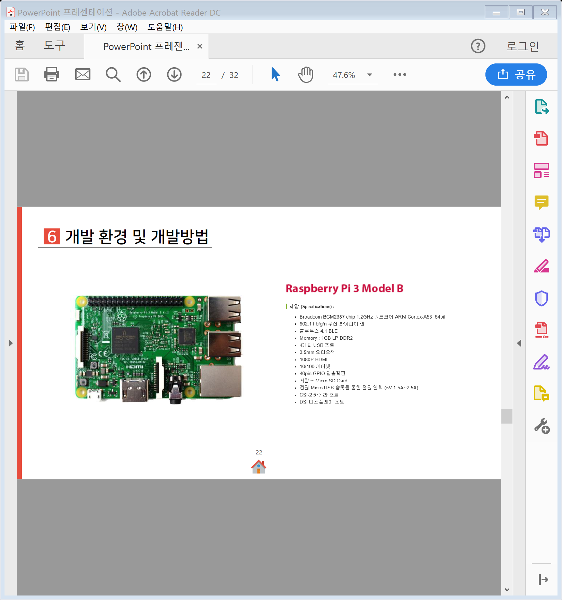
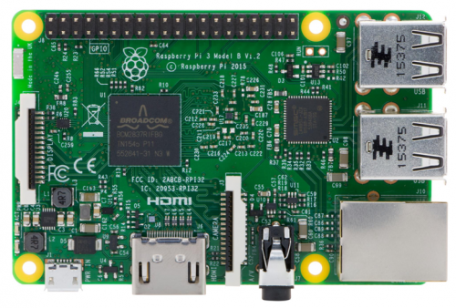
개발환경 및 개발방법
# Architecture
Notes:
또한 시제품 제작에 있어 Raspberry Pi 3를 기반으로 하며

Slide 17
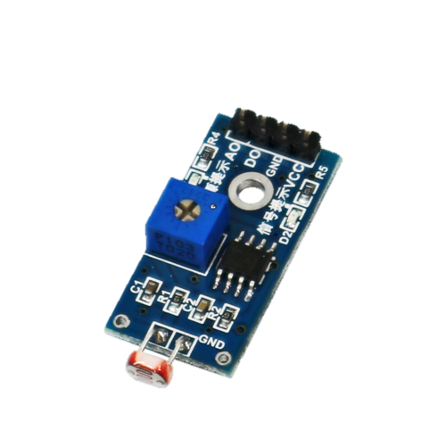
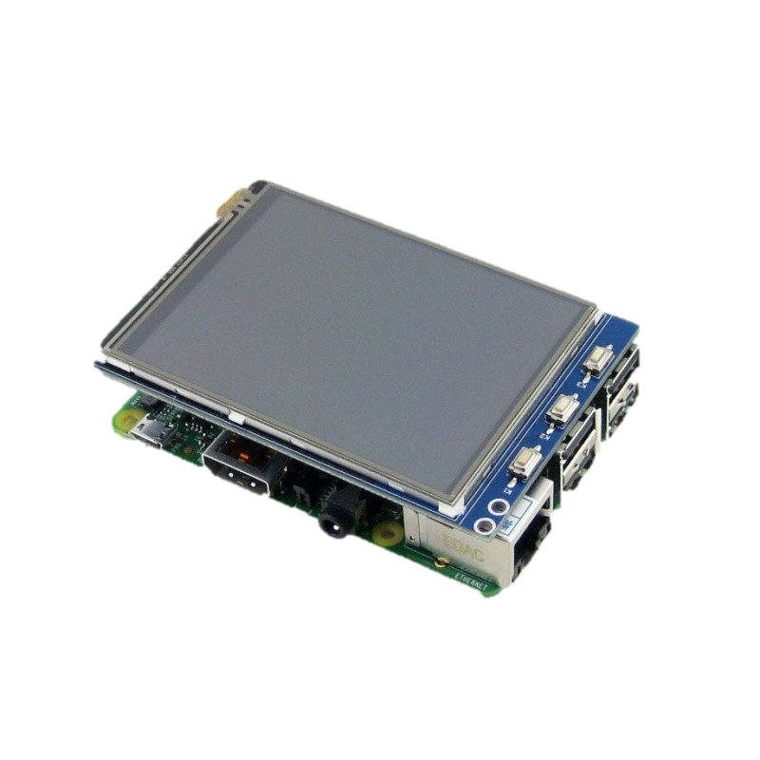
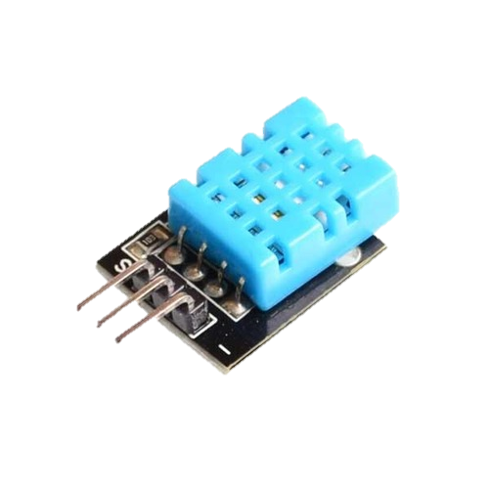
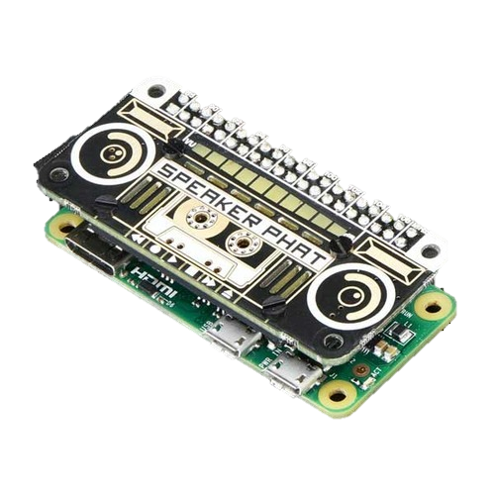
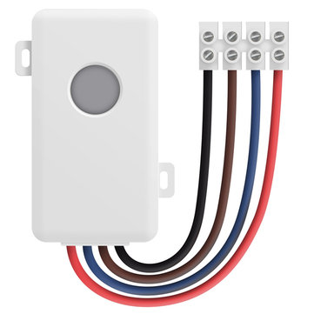
개발환경 및 개발방법
# Architecture
LCD 판넬
날씨 및 온/습도 출력
조도 감지 모듈
조도 정보를 측정
스피커
음성 출력 (스마트 비서)
온*습도 감지 모듈
온도 및 습도 측정
와이파이 스위치
외부에서 ON/OFF 관리
Notes:
날씨 및 온/습도 출력을 위한 LCD 판넬과 온도 및 습도 측정을 위한 온*습도 감지 모듈,
조도 정보를 측정하기 위한 조도 감지 모듈, 음성 출력을 위한 스피커, 밖에서도 이를 조절 할 수 있도록 하는 와이파이 스위치를 연결하여 개발할 예정입니다.

Slide 18
감사합니다.
#Smart IOT Lighting System based on Raspberry Pi

